Slide 3
История ИГВИЭ
Основан в 1945 году как ГЭФ – гидроэнергетический факультет
В шестидесятые годы факультет был расформирован в разные институты и факультеты
В 2017 году на базе кафедры Гидроэнергетики и ВИЭ создается в одноименный институт по структуре повторяющий ГЭФ.

Slide 4
ИГВИЭ это:
Бакалавриат
13.03.02 – Электроэнергетика и электротехника
13.03.03 – Энергетическое машиностроение
Магистратура
13.04.02 – Электроэнергетика и электротехника
Аспирантура
13.06.01 - Электро- и теплотехника
08.03.01 - Строительство
13.04.03 – Энергетическое машиностроение
15.06.01 – Машиностроение

Slide 5
ИГВИЭ это:
Кафедра Гидроэнергетики и возобновляемых источников энергии (ГВИЭ)
Направление: Электроэнергетика и электротехника
Кафедра Гидромеханики и гидравлических машин (ГГМ)
Направление: Энергетическое машиностроение
Кафедра Энергетических и гидротехнических сооружений (ЭГТС)
Направление Строительство
Профиль: Гидроэлектростанции
Нетрадиционные и возобновляемые источники энергии
Профиль: Автоматизированные гидравлические и пневматические системы и агрегаты
Профиль: Промышленное, гражданское и энергетическое строительство

Slide 6
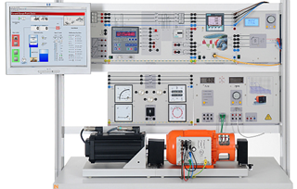
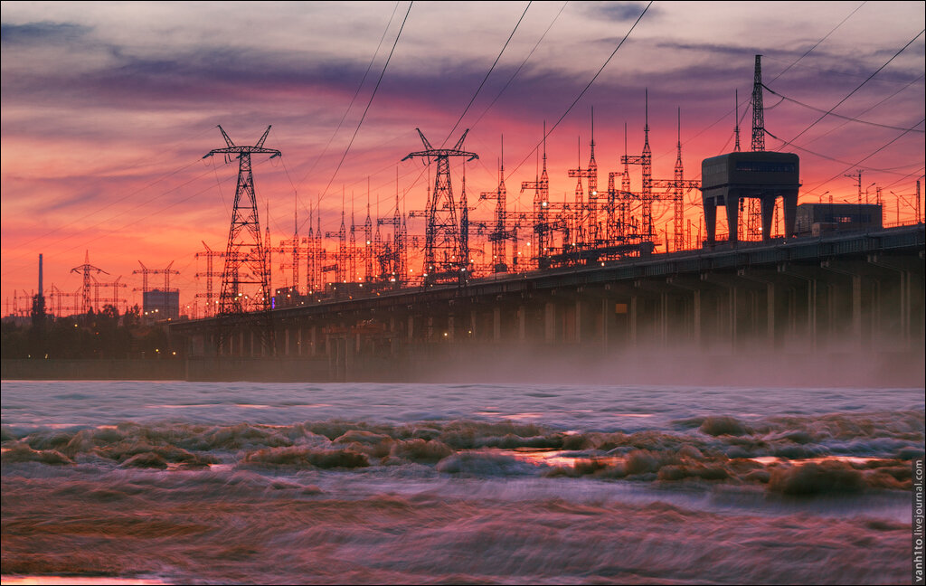
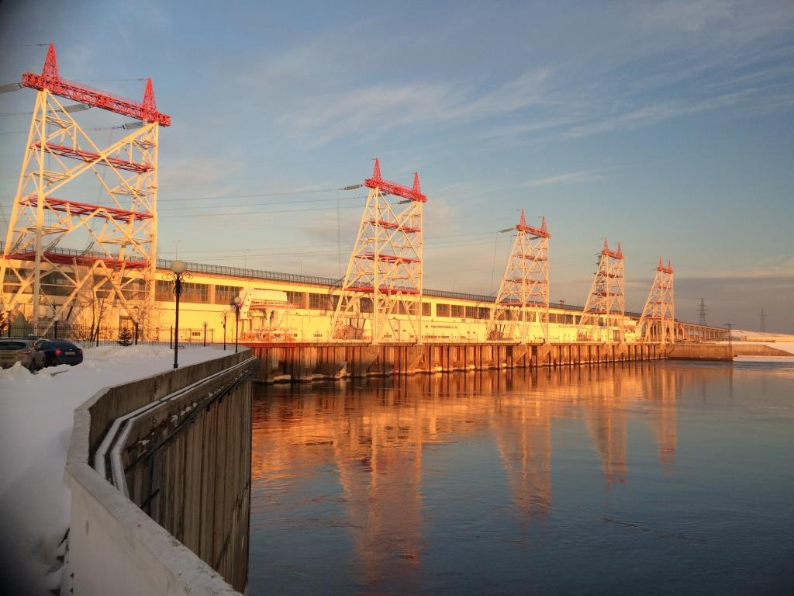
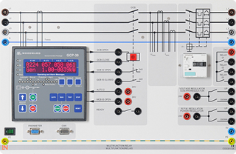
Кафедра Гидроэнергетики и возобновляемых источников энергии Гидроэлектростанции
Студенты изучают теорию и методы оптимального управления каскадами ГЭС с учётом социально-экологических факторов, методы планирования режимов работы энергоустановок на базе ВИЭ. Отрабатывают полученные знания на реальных программах, которые используются на производстве. Изучают особенности режимов работы ГЭС на современным лабораторным оборудованием.

Slide 7
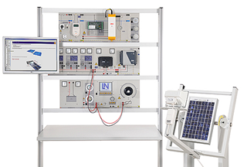
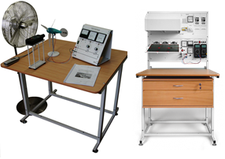
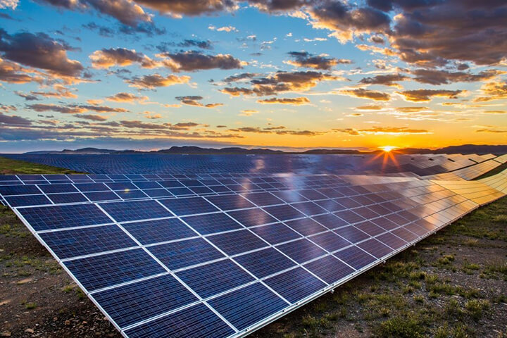
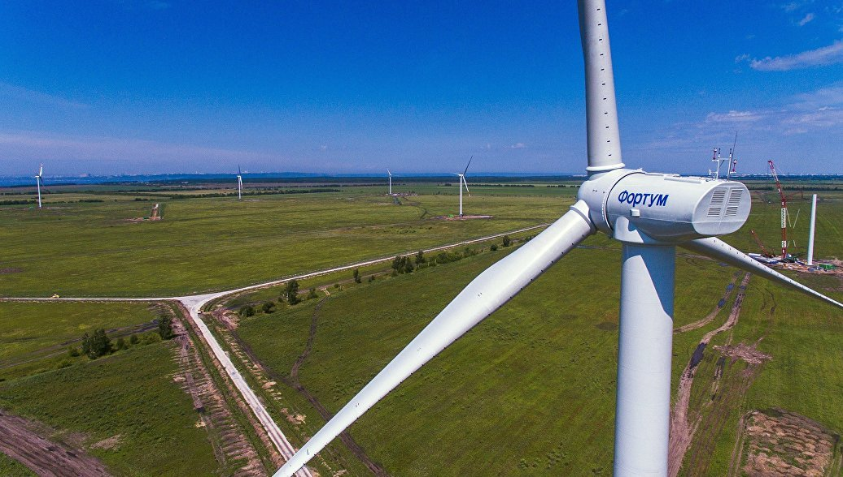
Кафедра Гидроэнергетики и возобновляемых источников энергии Нетрадиционные и возобновляемые источники энергии
Студенты изучают теорию и методы обоснования параметров установок и комплексов на базе ВИЭ, экологические аспекты использования ВИЭ, учатся проектировать энергокомплексы на базе ВИЭ, рассчитывать приход энергоресурсов (солнце, ветер). Отрабатывают полученные знания на современном лабораторном оборудовании, проходят обязательную производственную практику на объектах ВИЭ и в проектных организациях.

Slide 8
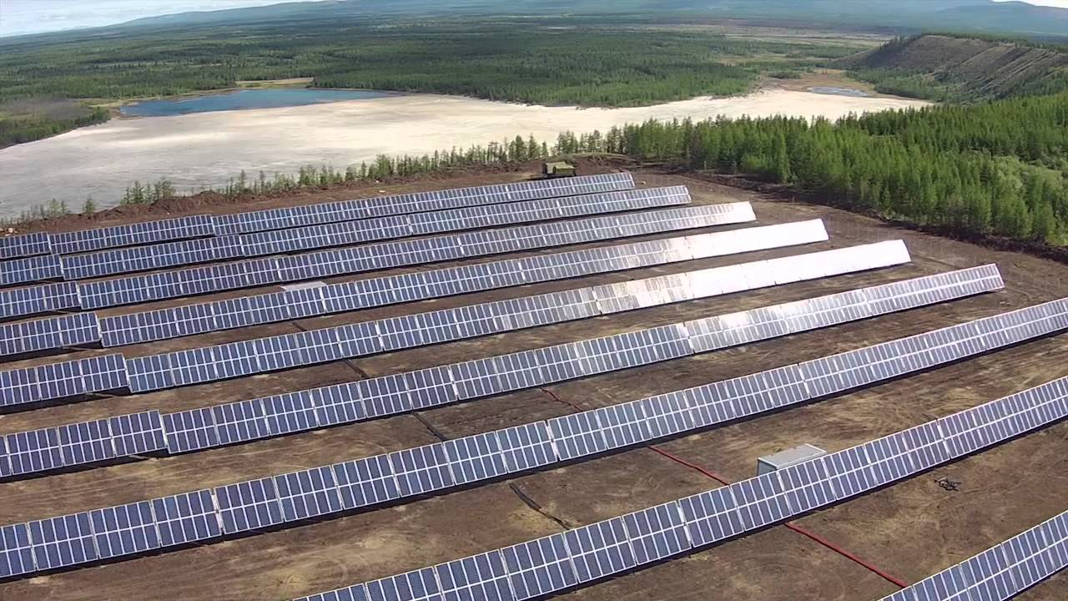
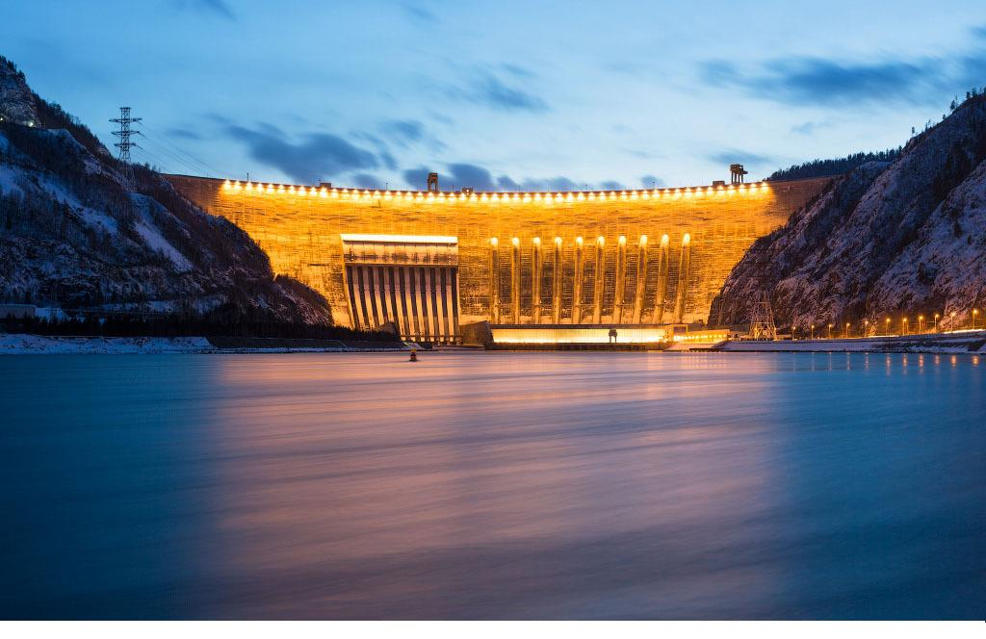
Кафедра Гидроэнергетики и возобновляемых источников энергии Базы прохождения практик и трудоустройство
Производственную практику наши студенты проходят на реальных объектах и в действующих организациях:
Группа компаний «Хевел»
Гидропроект
Углическая ГЭС
Чебоксарская ГЭС
Крымские СЭС
АО НПП «КВАНТ»
Наши выпускники востребованы в отрасли и работают по направлению подготовки в крупнейших организациях:
ПАО «РусГидро»
Группа компаний «Хевел»
МОЭК
Россети
Роснано
Лукойл
Росатом

Slide 9
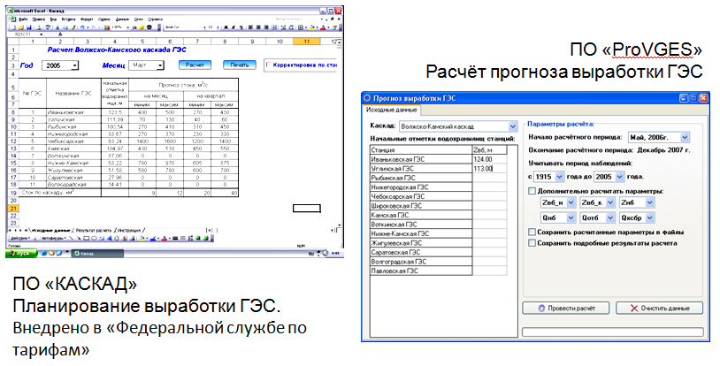
Кафедра Гидроэнергетики и возобновляемых источников энергии Основные направления научных исследований
Разработка методов:
обоснования параметров и режимов работы энергоустановок и энергокомплексов на базе ВИЭ при децентрализованном энергоснабжении
Управление проектами создания сложных организационно-технических систем на основе методов и средств информатизации и авторизации проектных решений
Экологические аспекты использования объектов гидроэнергетики
оптимального управления ветроэлектрическими установками
оптимального управления каскадами традиционных и малых ГЭС и ГАЭС с учетом социально-экологических требований
структурно-инвариантного моделирования объектов энергетики и его использование в системах проектирования, управления и обучения

Slide 10
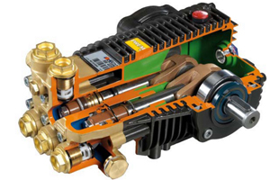
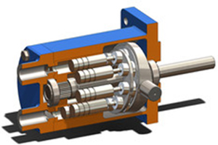
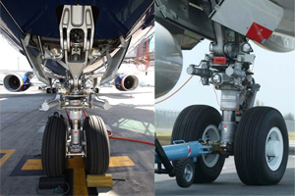
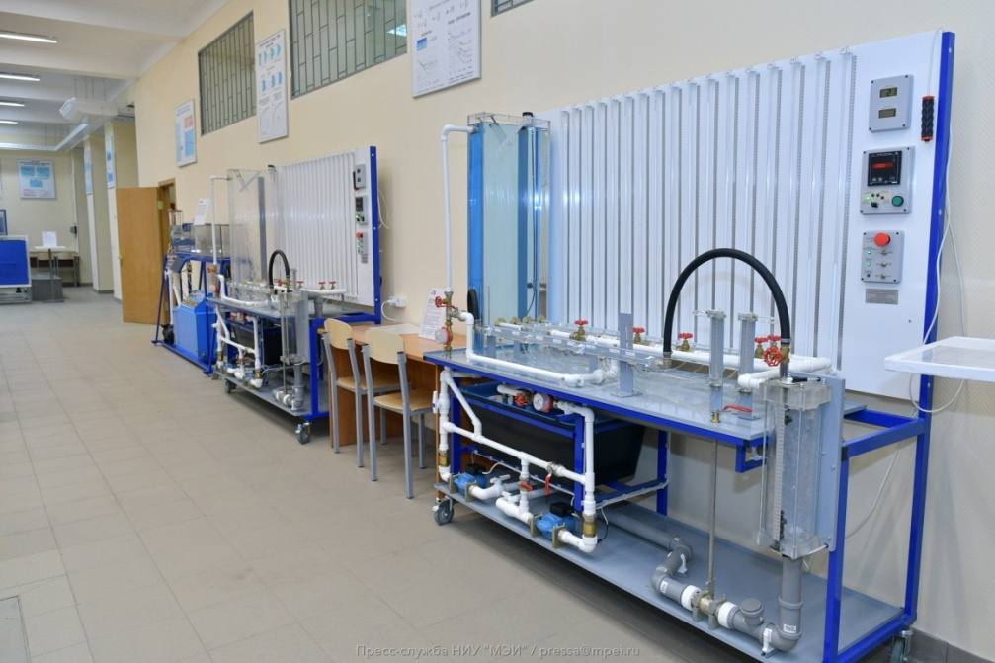
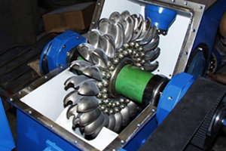
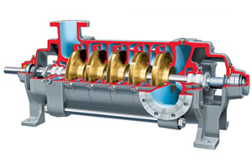
Кафедра Гидромеханики и гидравлических машин Автоматизированные гидравлические и пневматические системы и агрегаты
Студенты изучают широкий круг дисциплин, связанных с тепловой, атомной и гидроэнергетикой, оборонной промышленностью, судостроением, авиацией, нефтегазовой промышленности. Это позволяет выпускникам обладать высокой конкурентоспособностью и динамичной ориентацией на площадках квалифицированных кадров. Кафедра обеспечивает теоретические знания студентов практическими наработками на современном лабораторном оборудовании. Студенты проходят обязательную производственную практику в проектных организациях и различных объектах.

Slide 11
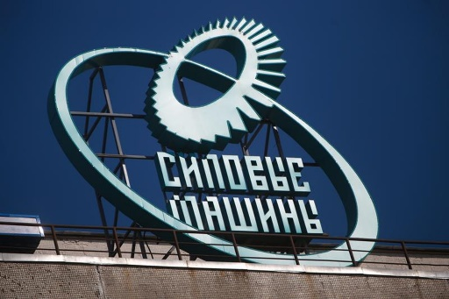
Кафедра Гидромеханики и гидравлических машин Базы прохождения практик и трудоустройство
Производственную практику наши студенты проходят на реальных объектах и в действующих организациях:
ПАО «Мосэнерго»
ПАО «Силовые машины»
Гидромашсервис
Гидропроект
АО НПП «КВАНТ»
Наши выпускники востребованы в отрасли и работают по направлению подготовки в крупнейших организациях:
ПАО «Мосэнерго»
ОРГРЭС
Гидропроект
Авиационная корпорация «Рубин»
ЦНИИ Автоматики и гидравлики

Slide 12
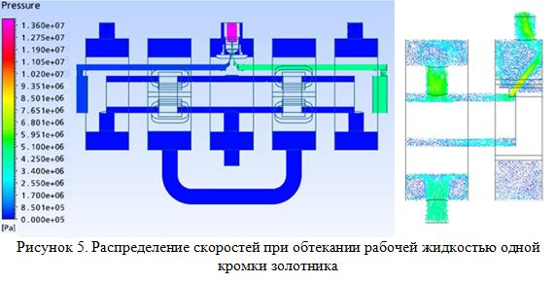
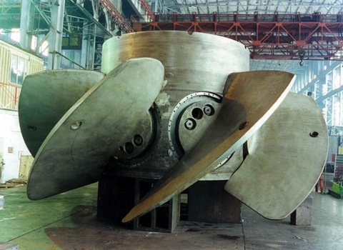
Кафедра Гидромеханики и гидравлических машин Основные направления научных исследований
Исследования:
Расчётно-теоретические и экспериментальные исследования совершенствования гидравлических турбин и динамических насосных агрегатов в широком диапазоне эксплуатационных характеристик
Развитие физико-математических моделей динамики сплошных сред
Механика текучих сред и теория гидромашин
Использование природоподобных технологий при создании гидравлических систем
Формирование концептуальной основы и прикладных методик экспертирования существующих и создания высокоэффективных гидравлических машин и объектов гидроприводной техники
разработка методологических основ по созданию комбинированных автономных источников энергии на основе объектов гидроэнергетики
объёмный гидропривод с частотным управлением
функциональные качества и оптимизационные структурно-параметрические синтезы объемных гидромашин, гидро- и пневмопривода и средств автоматики
эффективности схемотехнических исполнений силовой части и механизмов управления гидроприводов с моторным и насос-моторным регулированием

Slide 13
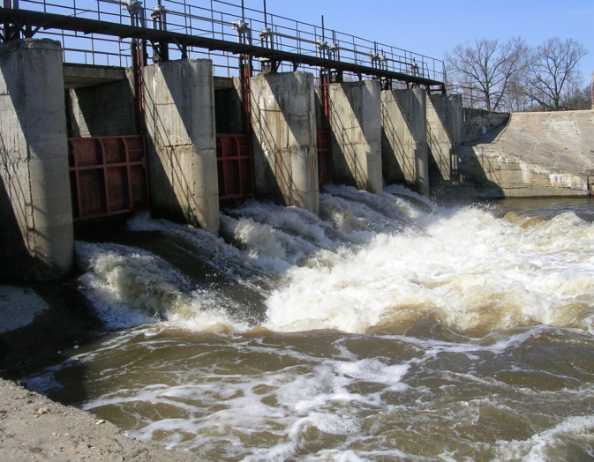
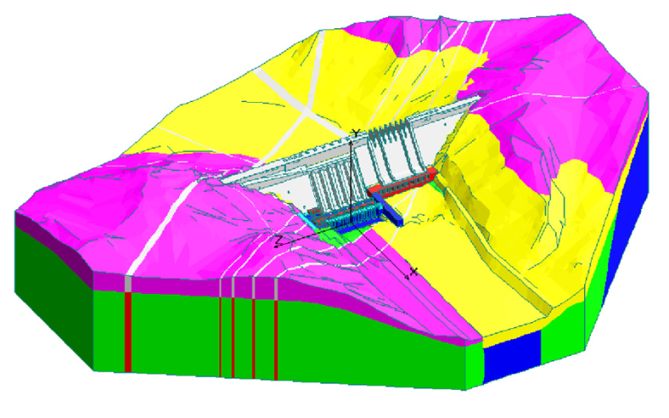
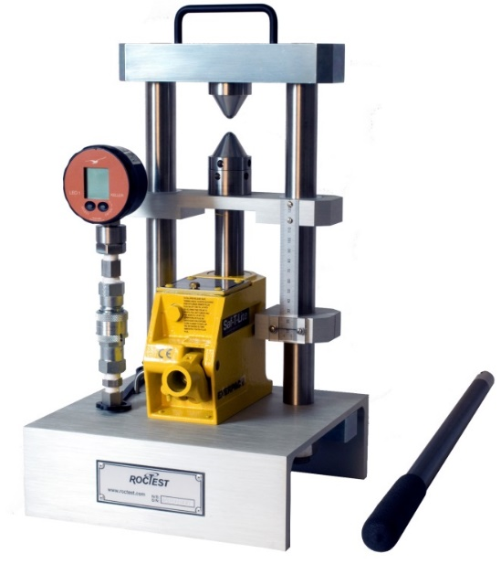
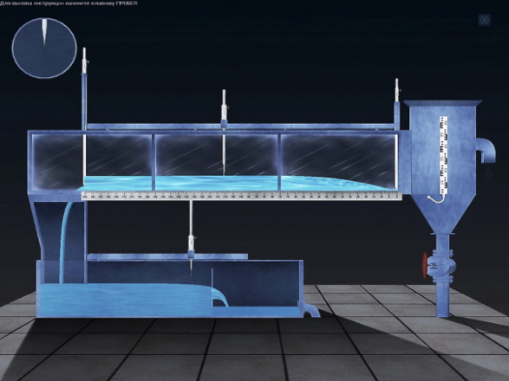
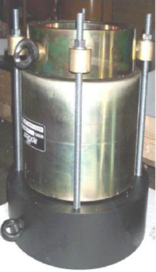
Кафедра Энергетических и гидротехнических сооружений Промышленное, гражданское и энергетическое строительство (очная форма)
Студенты изучают основные дисциплины необходимые для успешного эксплуатирования, ремонта и реконструкции строительных объектов энергетического назначения. Занятия студентов проходят на современном лабораторном оборудовании, что позволяет им быть конкурентоспособными и востребованными на рынке труда.

Slide 14
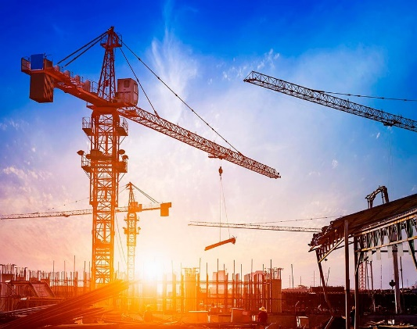
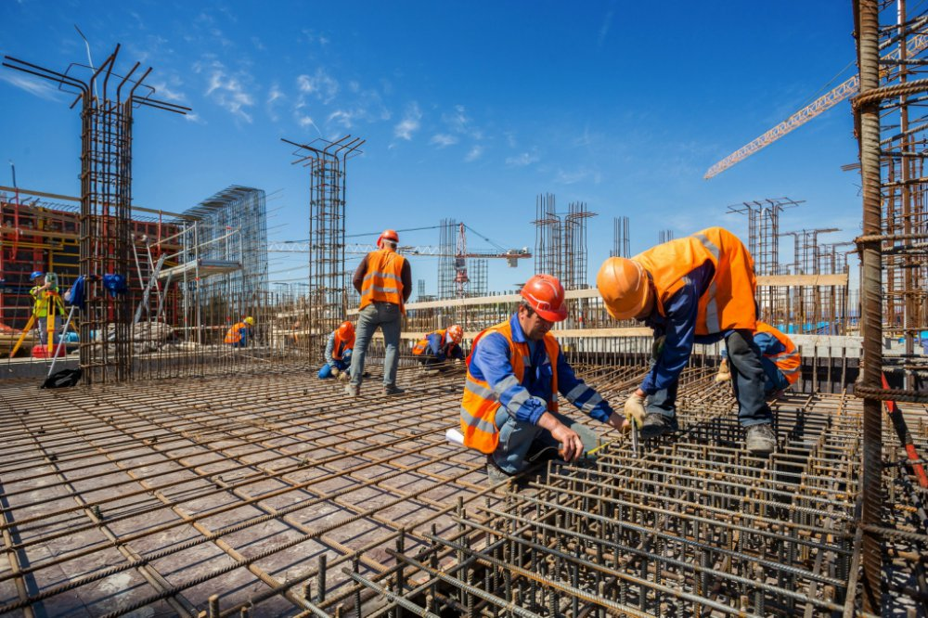
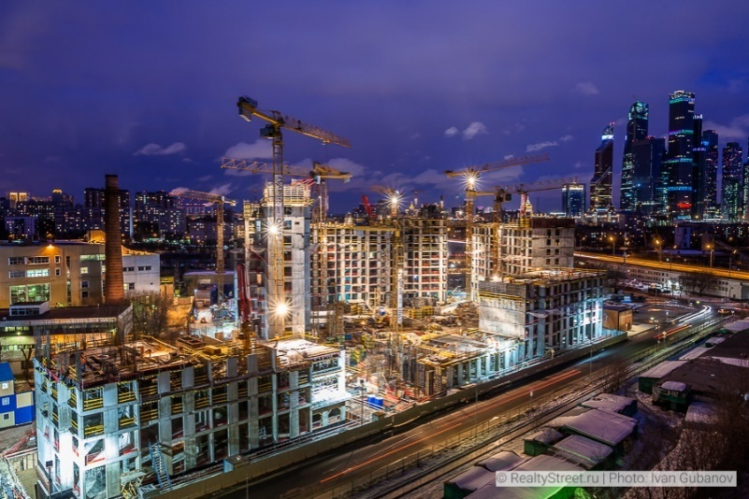
Кафедра Энергетических и гидротехнических сооружений Базы прохождения практик и трудоустройство
Производственную практику наши студенты проходят на реальных объектах и в действующих организациях:
ПрофСтройТехнологии
ААА Инжиниринг+
Гидропроект
КТС-ПРОЕКТ
Наши выпускники востребованы в отрасли и работают по направлению подготовки в крупнейших организациях:
ГК ПИК
ЦЕНТР РЕГИОН СТРОЙ
Норд-инж
Гидропроект

Slide 15
Кафедра Энергетических и гидротехнических сооружений Основные направления научных исследований
Мониторинг:
Состояния конструкций зданий и сооружений
Проведение технико–экономических обоснований и экспертиз
Экономическое моделирование
Оценка производственного инновационного потенциала объектов теплоснабжения и тепловых сетей
Совершенствование системы управления в энергетике
Воздействия технологического оборудования на состояние конструктивных элементов объекта

Slide 16
Стажировки за рубежом и дополнительное профессиональное образование
Зарубежные стажировки осуществляются в различных европейских и азиатских компаниях и университетах. Зарубежное обучение по программам двух дипломов, организуется отделом международного сотрудничества:
Программа двух дипломов МЭИ - ТУ Лаппеенранта​ (Финляндия)
Программа двух дипломов МЭИ - ТУ Ильменау (Германия)
Программа Erasmus+ (Испания)
Программа двух дипломов МЭИ - ​Вьетнамский национальный университет в Ханое (Вьетнам)
Программы ДПО предназначены для:
Выпускников бакалавриата, магистратуры и специалитета
Студентов старших курсов
Программы ДПО по специальностям в сфере:
Управления
Оценке бизнеса
Практическая психология
Энергетика
Строительство

Slide 17
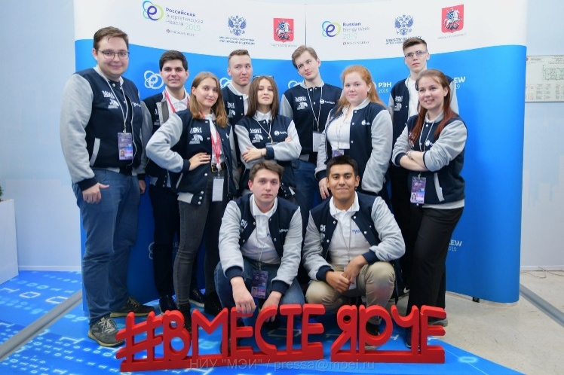
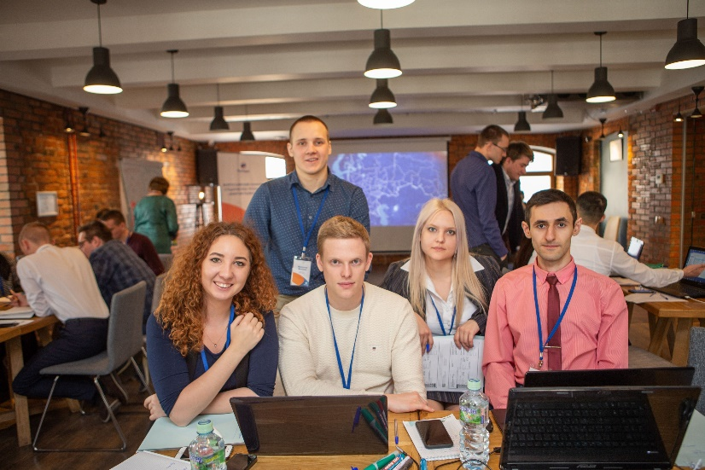
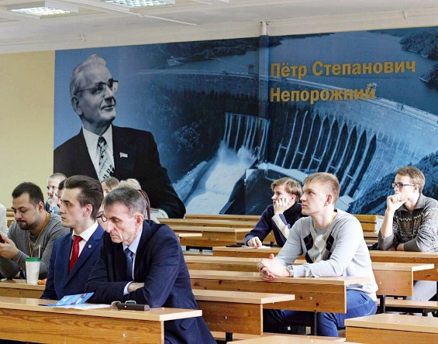
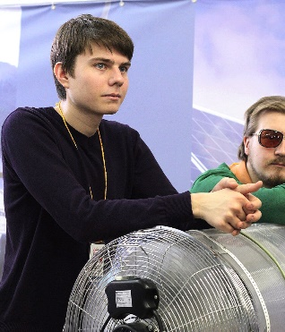
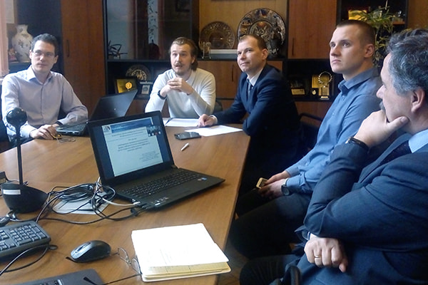
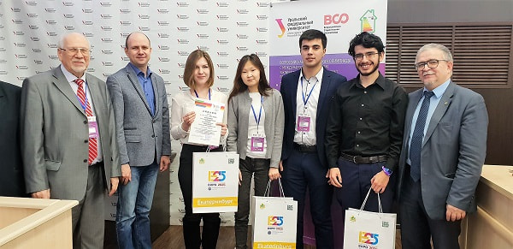
Внеучебная деятельность студентов
В свободное от учебы время студенты принимают активное участие в различных олимпиадах, конкурсах научных работ, профориентационных мероприятиях, творческих конкурсах.

